Slide 1

«Сказка, как, средство развития эмоционального интеллекта детей младшего дошкольного возраста»
Презентацию выполнила:
Воспитатель I категории
Сергеева Мария Викторовна

Slide 2
Сказка -это
Сказка - древнее знание, зашифрованное в привлекательных образах и
интригующих ситуациях.
Сказка - это сфера чудес, нежный мир грёз и фантазий. Но самое главное в ней не то, что чудеса происходят в самой сказке, а то, что она может творить чудеса с любым, кто с ней соприкоснётся. Нужно только внимательно прислушаться к ней, ведь не зря сказки существуют уже не одну тысячу лет. Сказка - это не просто развлечение, увлекающее ребёнка в волшебную страну грёз и фантазий. Развлекающая функция сказки лишь одна из многих.
Сказка – это ещё и верный друг, и мудрый воспитатель. Во времена наших предков сказки и былины были единственным способом обучения и развития ребёнка. Именно сказка выполняла познавательную, воспитательную, развлекательную функцию.
Благодаря сказке, рассказанной мудрым взрослым, ребёнок получал базовые понятия о морали и правилам поведения, понятия добра и зла.

Slide 3
Актуальность:
К сожалению, в современном мире, с появлением телевидения и интернета, чтение книг и сказок вытеснилось просмотром мультфильмов, он-лайн играми и виртуальным общением. Дети перестали читать народные сказки, отдавая предпочтение современным героям.
Современные родители всё реже читают сказки детям. А ещё недавно мамы и бабушки, при укладывании ребёнка в постель начинали рассказывать разные сказочные истории, суть которых заключалась в нехитрой житейской мудрости, то есть, другими словами русские народные сказки выступали своего рода инструментом социализации в современном мире.

Slide 4
Актуальность:
Слушая сказку ребёнок постигал взаимоотношения людей, искал выход из трудных ситуаций и преодолевал различные трудности, но самое главное учился отличать добро от зла, верить в силу правды и справедливость, что было очень важно в моральном и эмоциональном развитии ребёнка. В обогащении эмоционального развития сказки играют особую роль. А значение эмоциональной сферы понимается в настоящее время как важнейший аспект всестороннего гармоничного развития ребенка. Осознание важности эмоциональной сферы в жизни человека требует целенаправленного развития этого качества личности с детского возраста.
Поэтому все эти моменты делают сказки ценным материалом для воспитания детей дошкольного возраста.

Slide 5
Основные задачи формирования эмоциональной сферы младших дошкольников в процессе работы со сказкой
учить выражать собственное эмоциональное состояние (радость, обиду, гнев, удивление) мимикой, пантомимикой, жестами, интонацией;
учить распознавать свое внутреннее эмоциональное состояние и эмоциональное состояние взрослых и сверстников (человек радуется, расстроен, удивлен, рассержен);
развивать эмоциональную отзывчивость (эмпатию) на эмоции других (если человек обижен, - пожалеть его, помочь, радуется - порадоваться вместе с ним, разгневан, - постараться понять причину);
обогащать словарь детей за счет слов, обозначающих различные эмоциональные состояния;

Slide 6
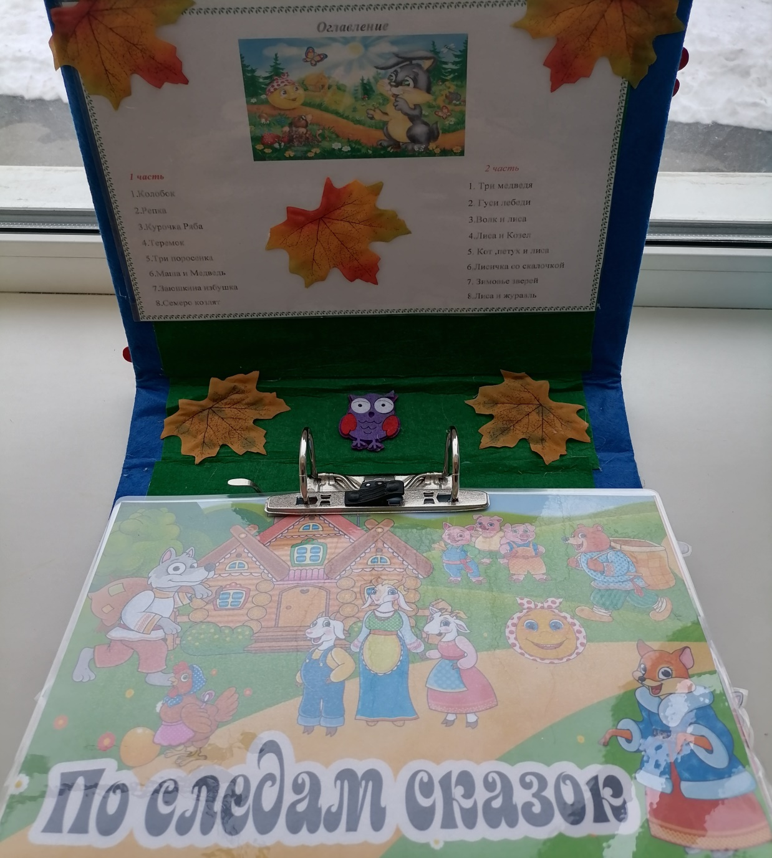
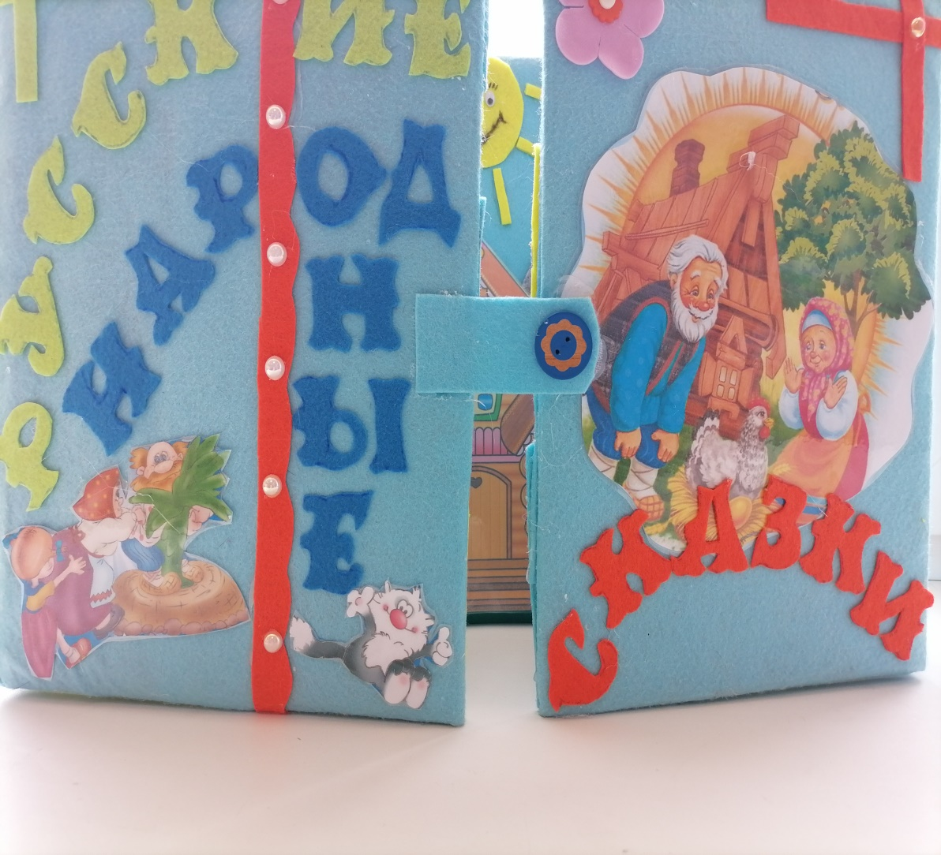

Slide 7
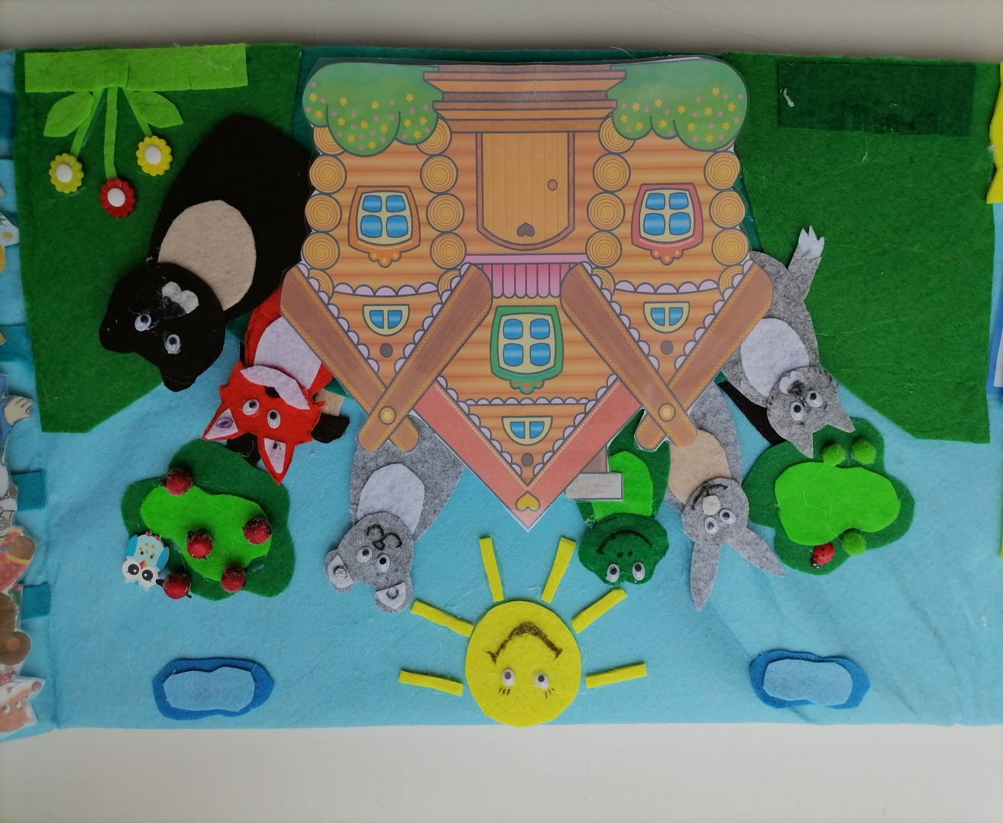
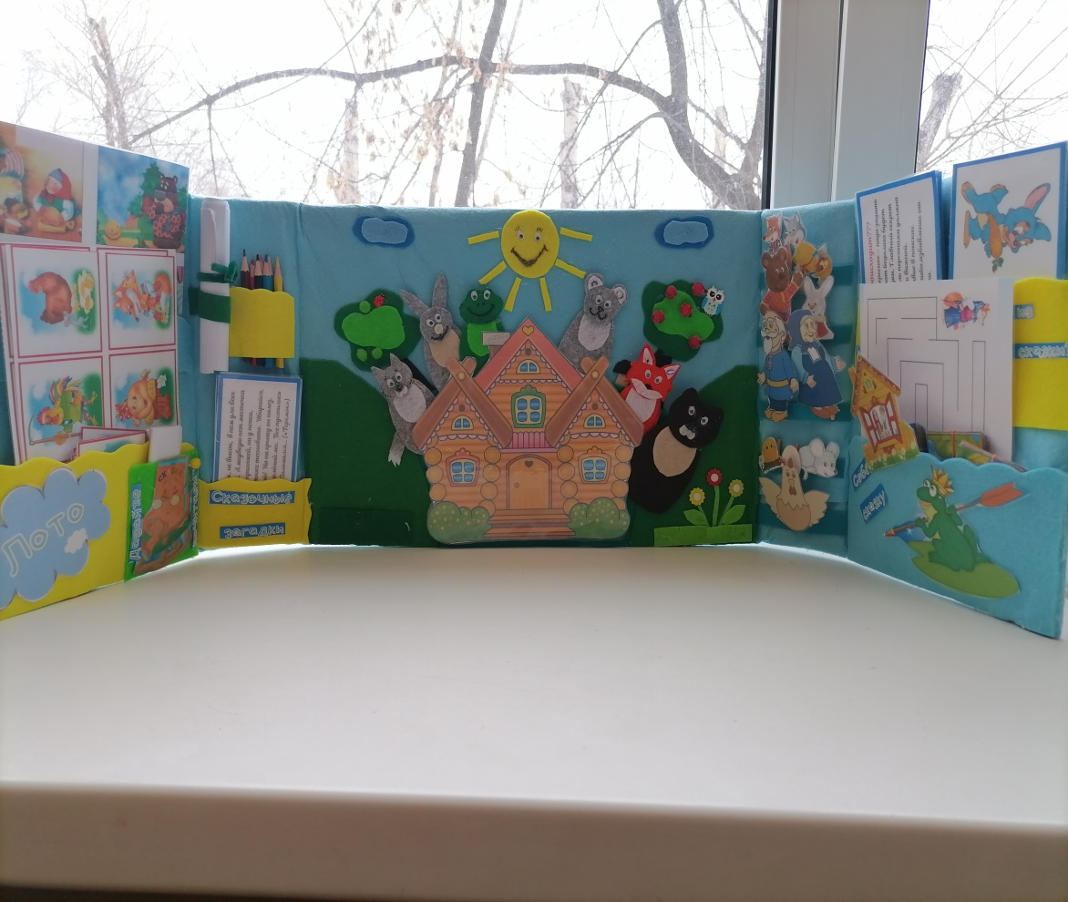

Slide 8
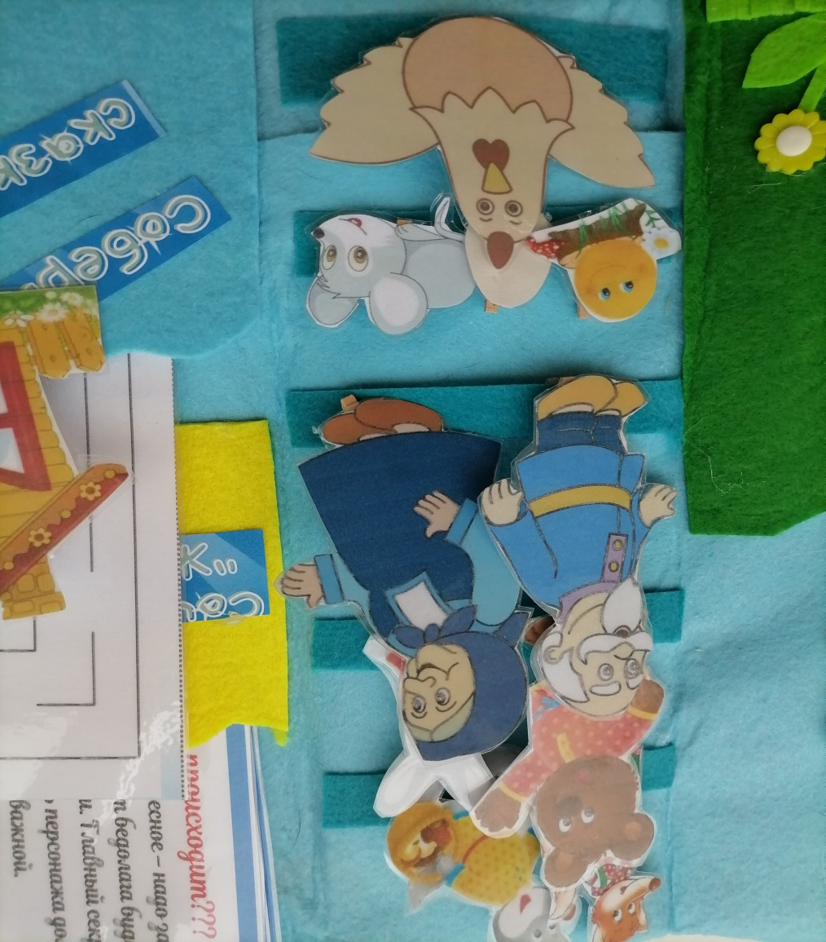
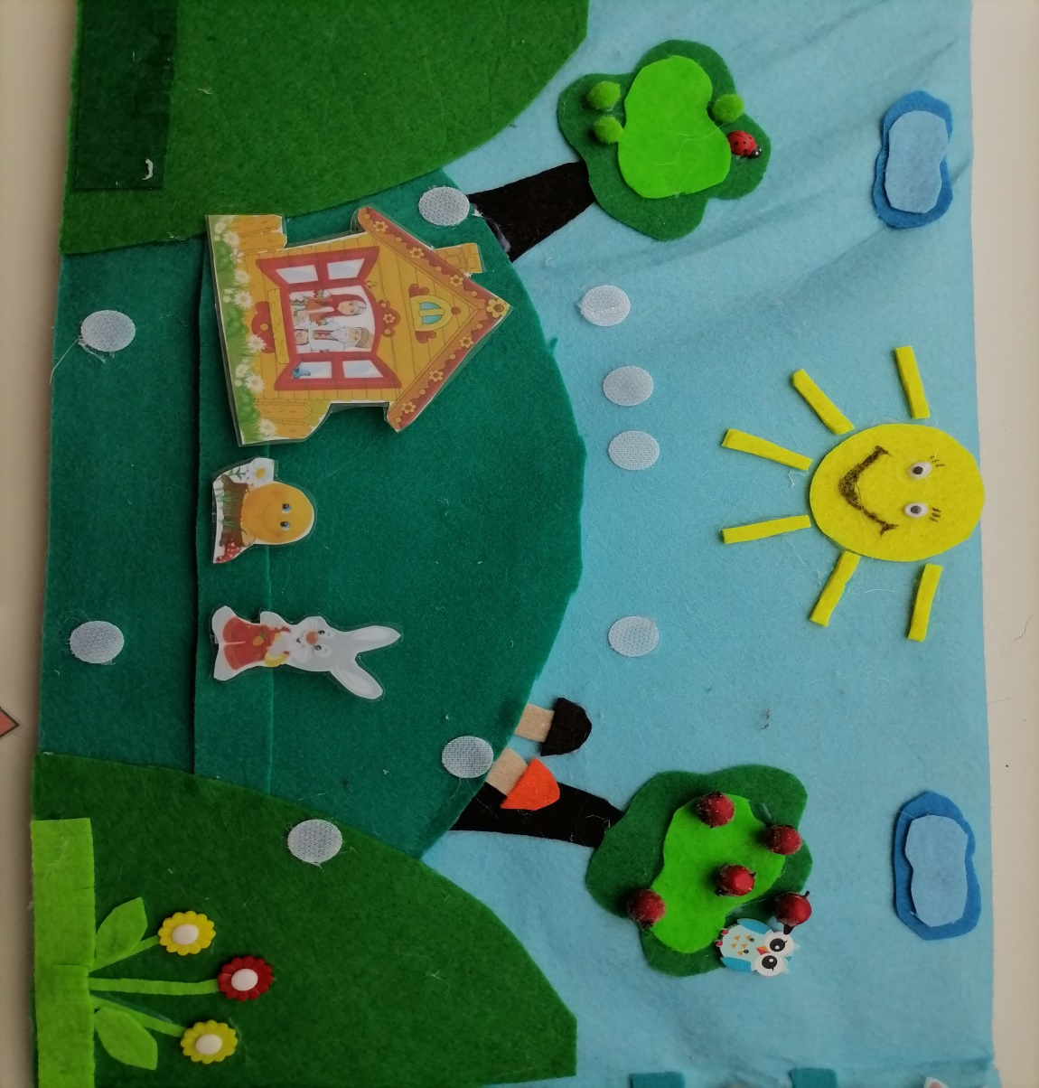

Slide 9
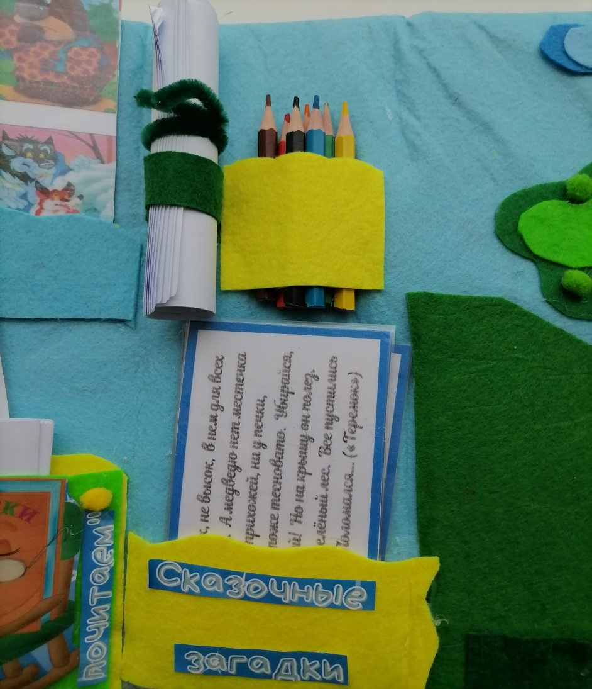
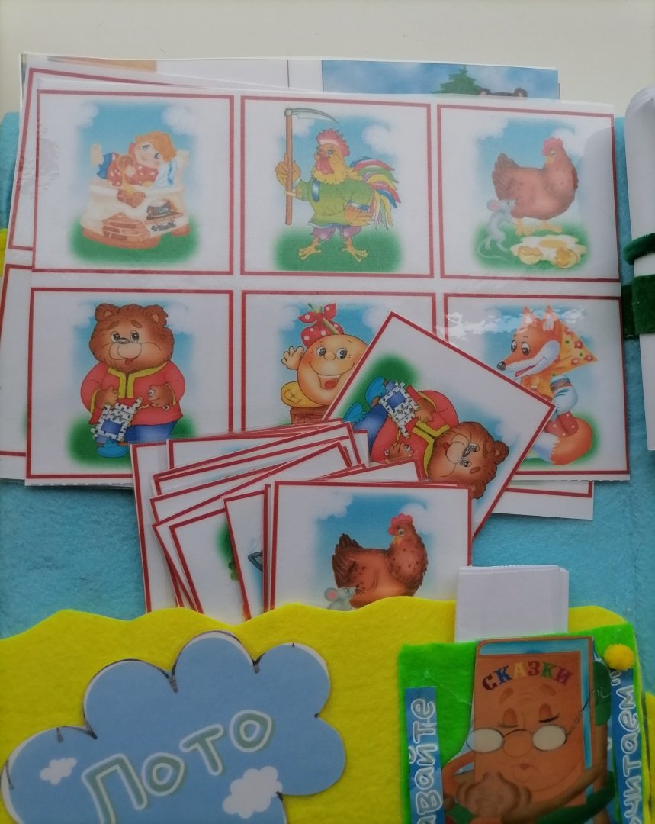
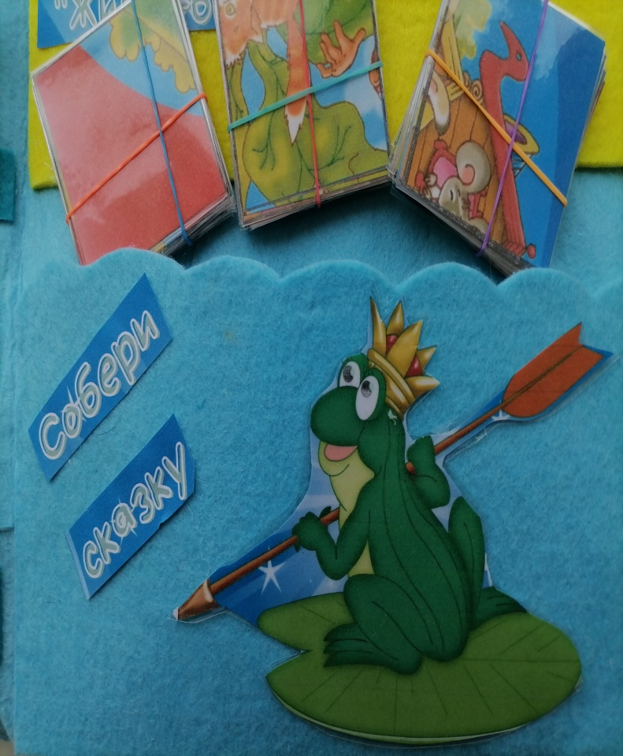

Slide 10
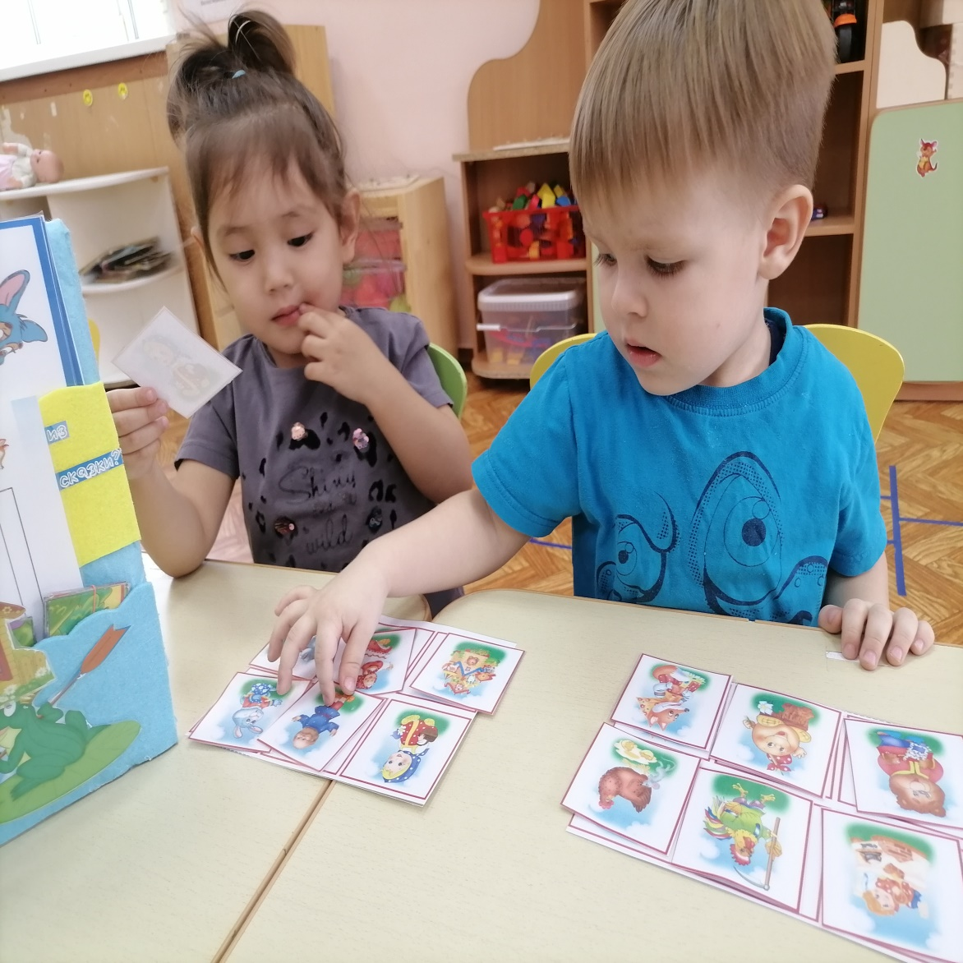
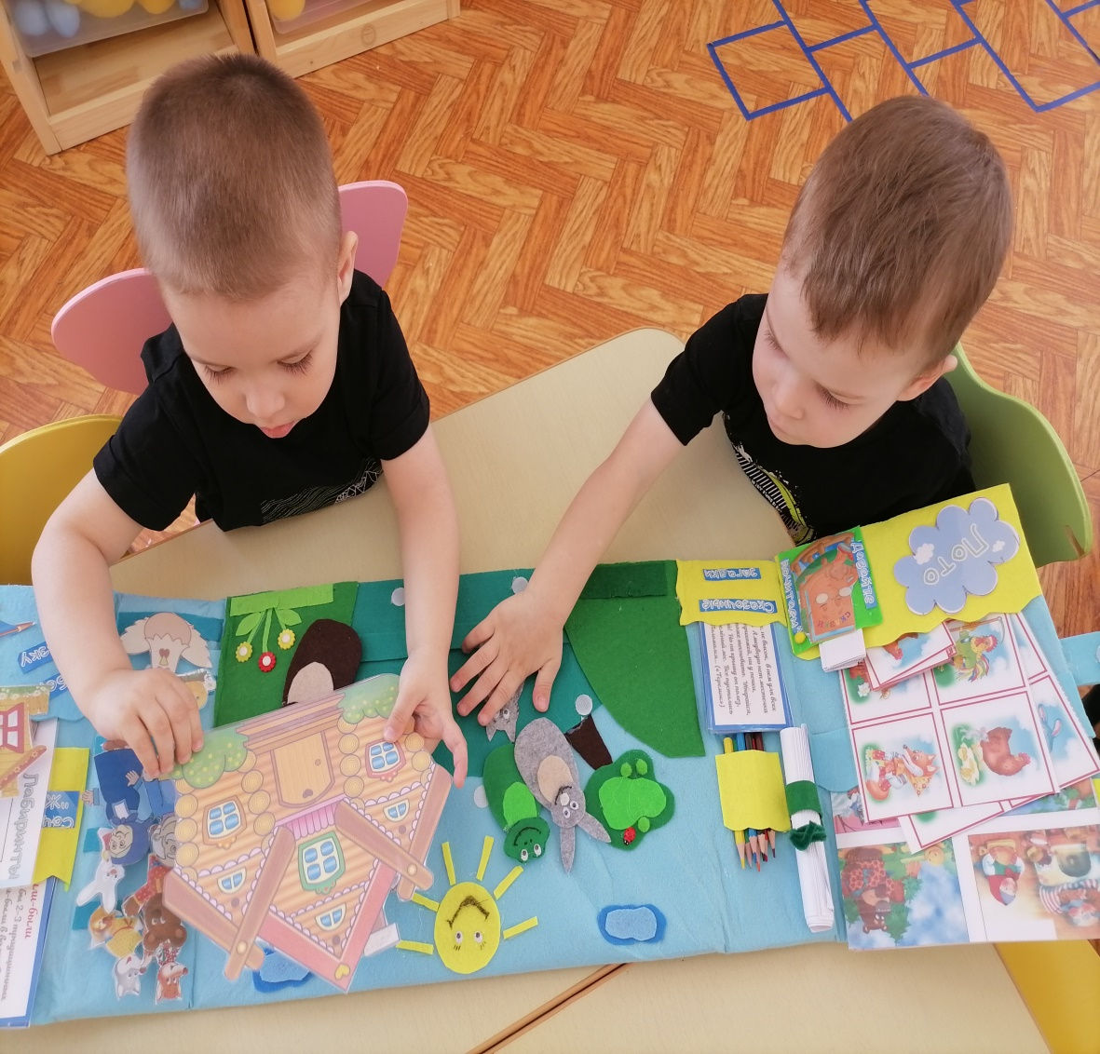

Slide 11
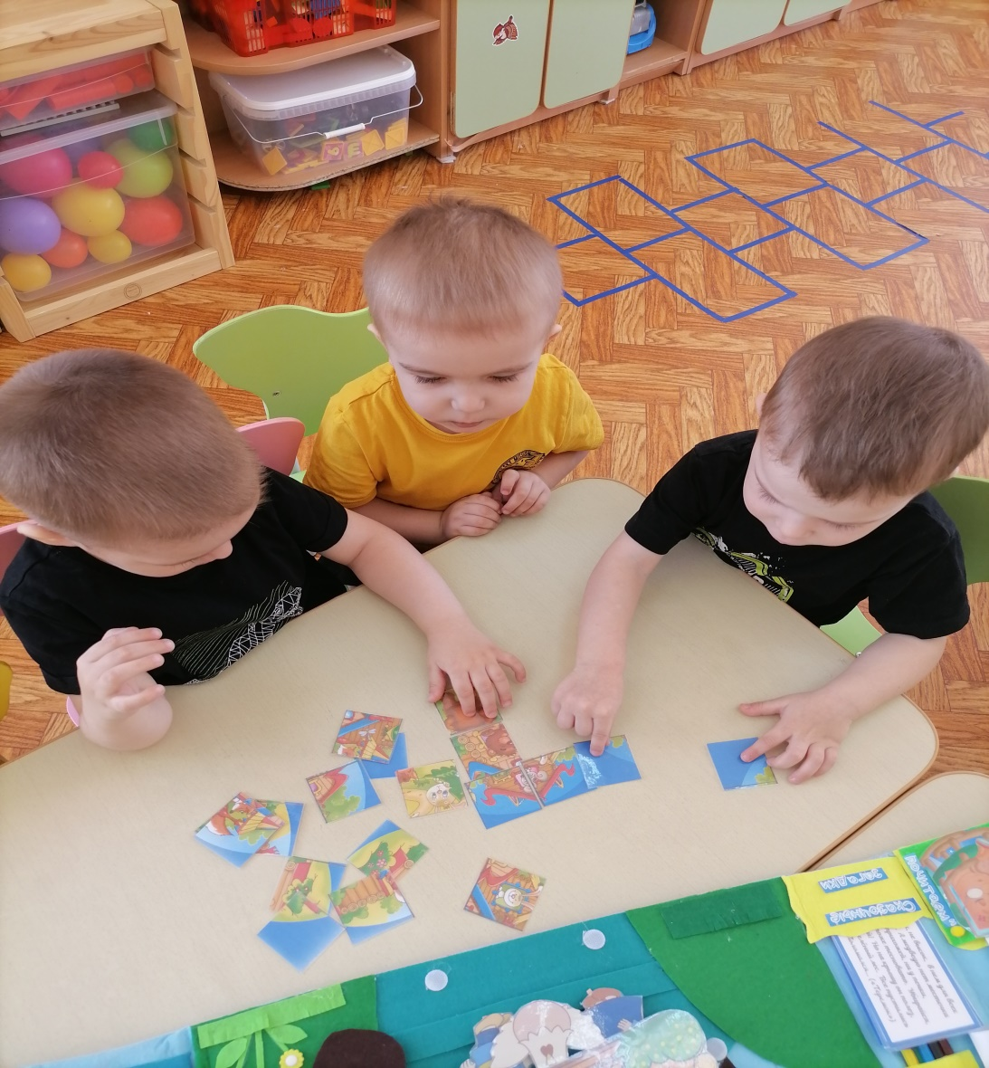
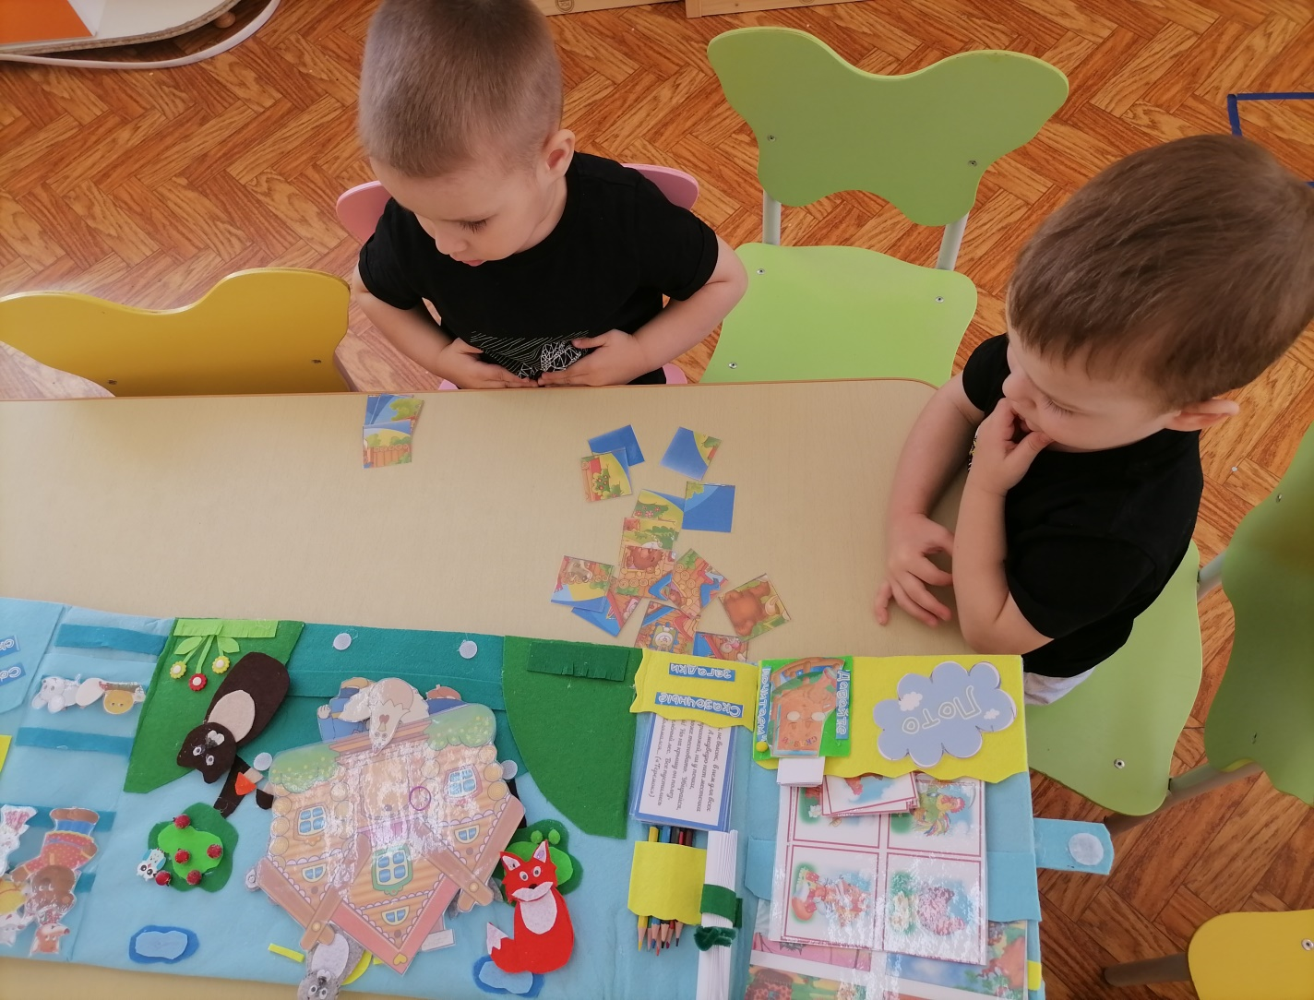

Slide 12
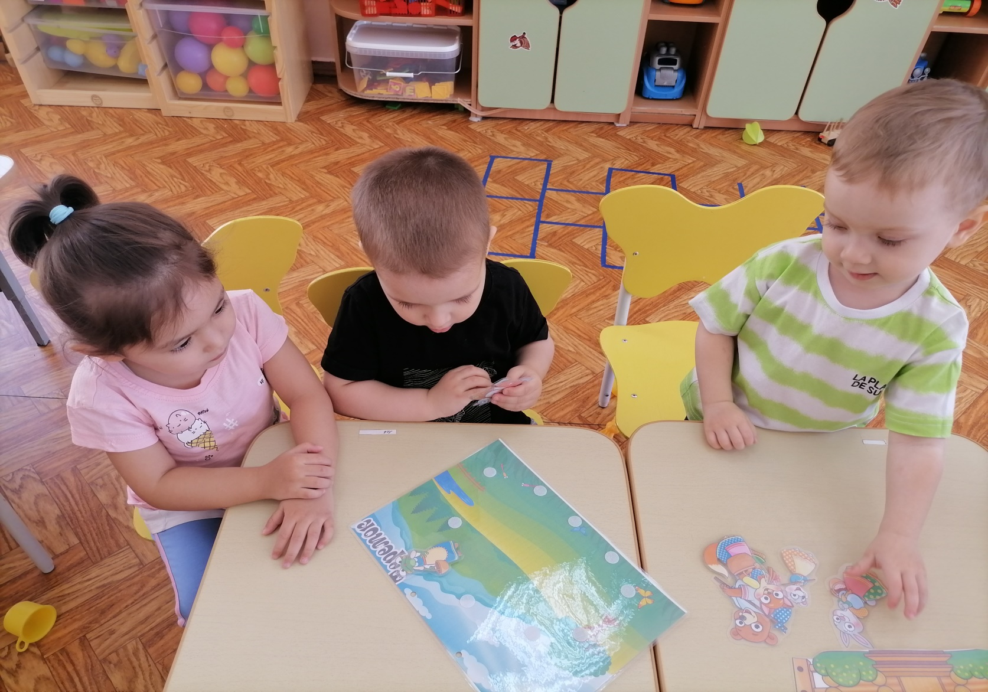
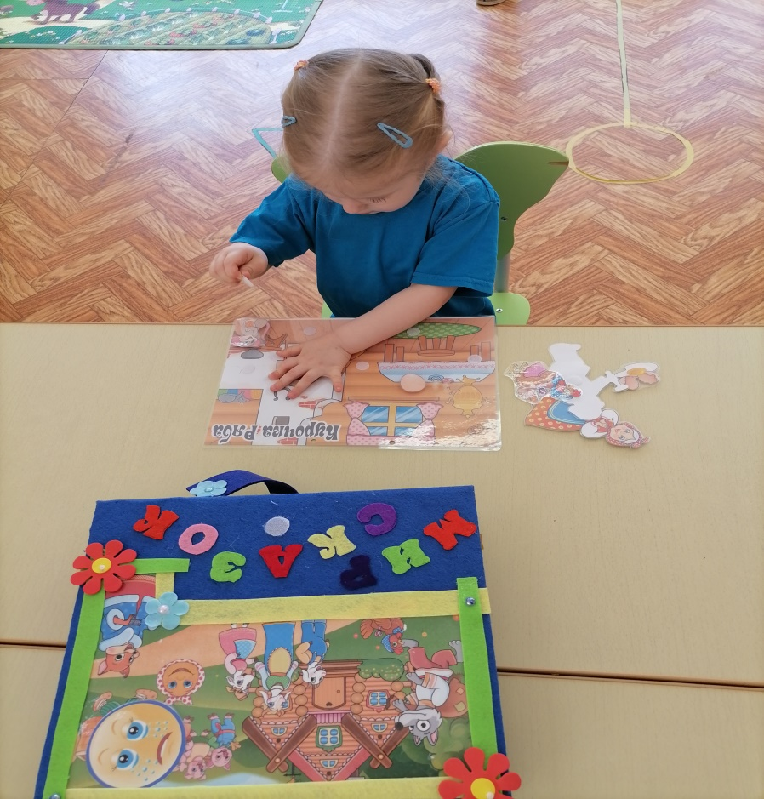

Slide 13
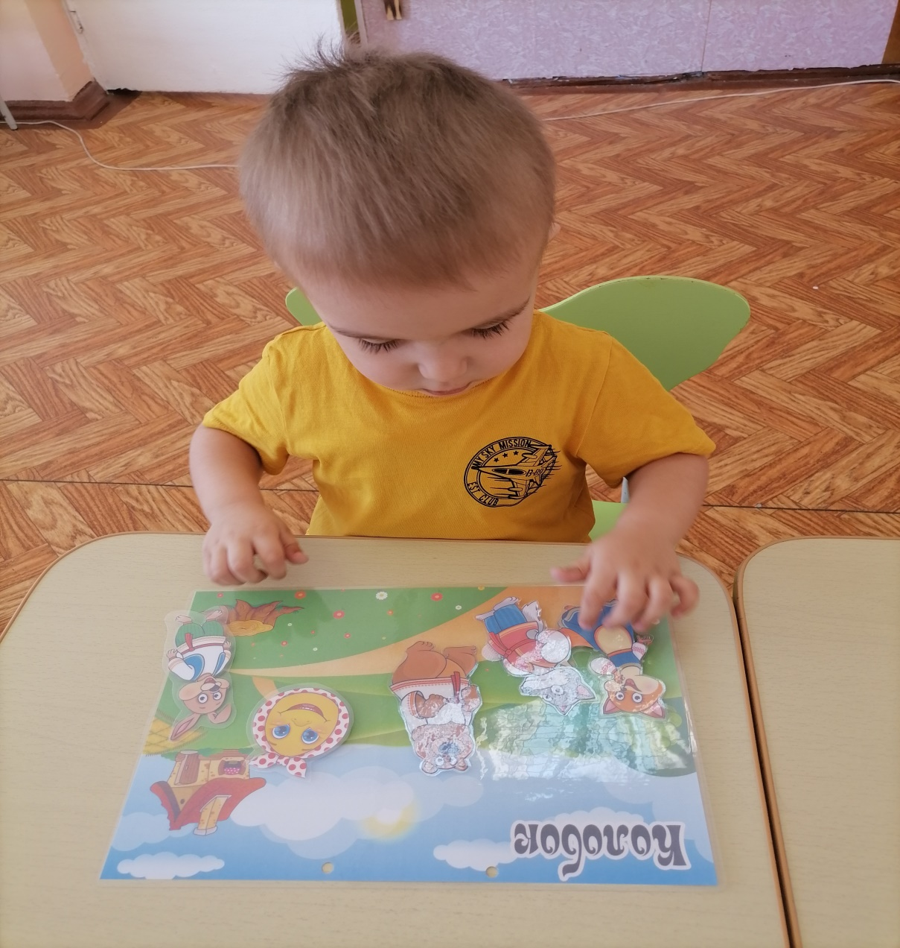
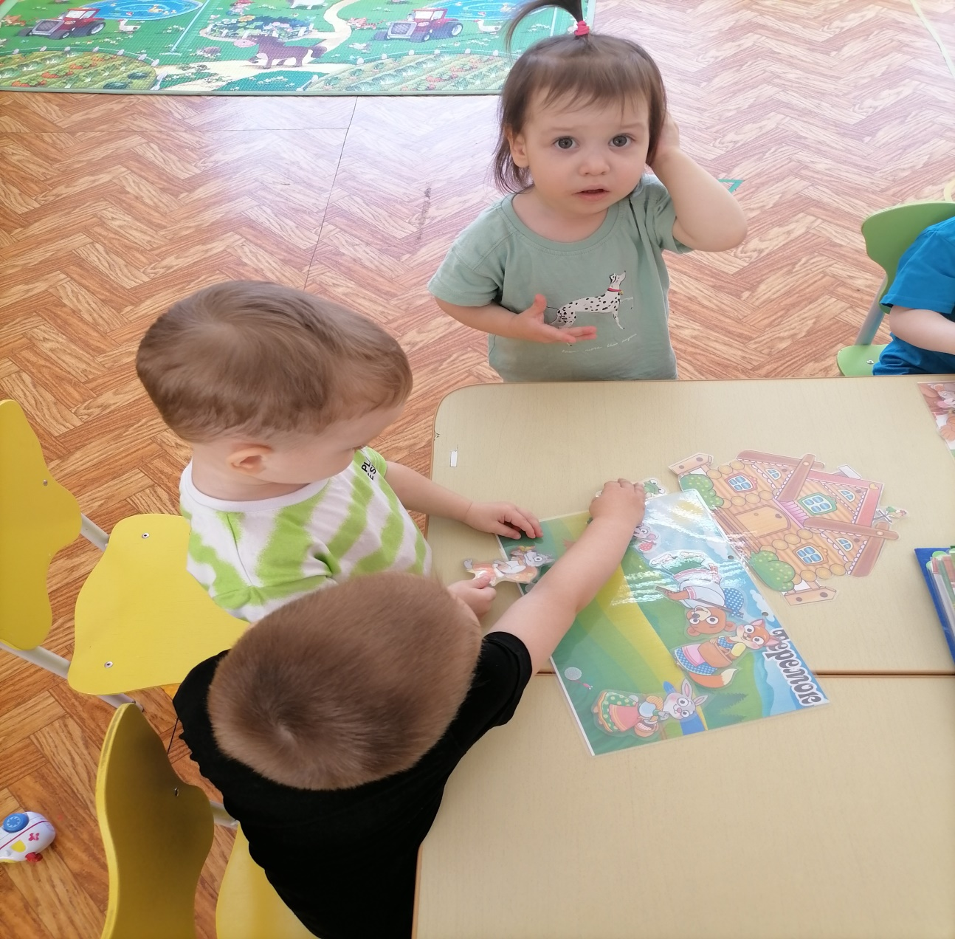

Slide 14
В процессе работы со сказкой формирование эмоциональной сферы ребенка происходит в тесной взаимосвязи с развитием речи. Активизируется и обогащается словарь ребенка за счет слов, обозначающих чувства и эмоциональные состояния человека. Пересказ сказок формирует эмоционально выразительную диалогическую и монологическую речь. В результате целенаправленной работы над эмоциями детей речевые контакты в системе "ребенок - ребенок" и "ребенок - взрослый" становятся более живыми, яркими. Дети осваивают возможности вербально выражать свои чувства. Совершенствование эмоциональной сферы позволяет ввести в обиход ребенка установленные формы вежливого обращения (здороваться, благодарить, просить прощения и т. д.).

Slide 15


